Slide 1
Докажи, что любишь
Доклад подготовили
Петрова Мила и Глоба Екатерина

Slide 2
Интересные факты
Сифилис может передаваться через поцелуй
Презервативы не защищают от половых заболеваний на 100%
Некоторые заболевания, передающиеся половым путем, не вылечивается, их бактерии остаются в теле человека

Slide 3
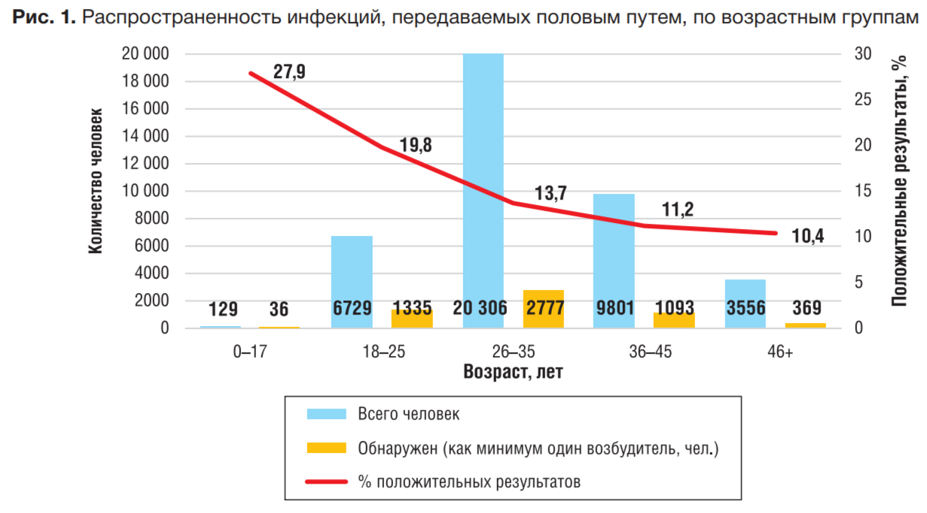

Slide 4
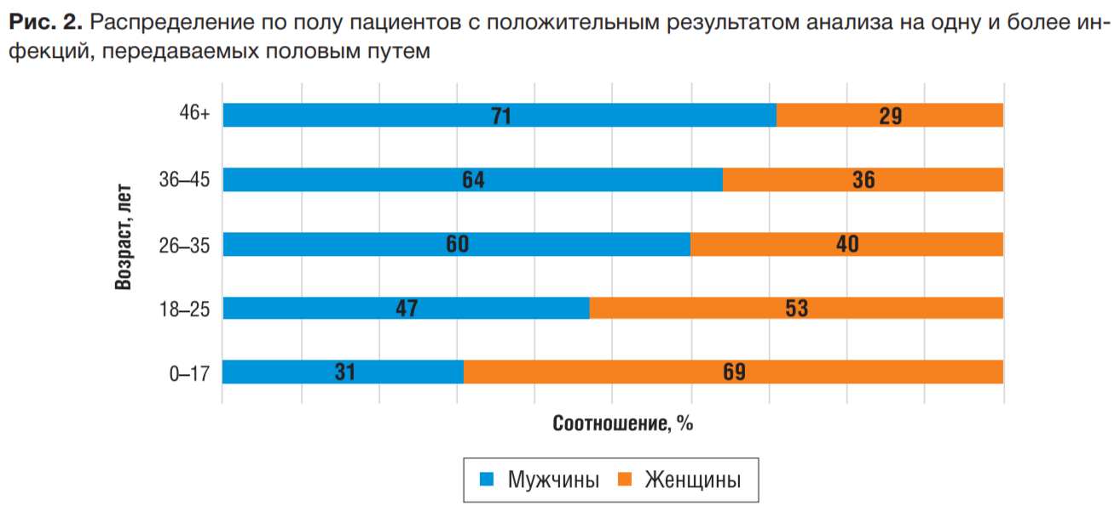

Slide 5
У 5610 (13,8%) пациентов из 40 521 федеральной лабораторной сетью обнаружена как минимум одна ИППП, у 1,4% пациентов — как минимум две ИППП.

Slide 6
Виды ЗППП
бактериальные: сифилис, гонорея, хламидиоз
вирусные: генитальный герпес, ВИЧ, ВПЧ, гепатиты
протозойные (вызванные паразитами): трихомониаз
Грибковые: кандидоз (молочница)

Slide 7
ЗППП, в т.ч ВИЧ передаются только
через слизистые оболочки следующими путями:
Вагинальный\анальный\оральный секс
Совместное использование шприцев или другого оборудования для инъекций
Может передаваться (в редких случаях) от матери к ребенку
Во время поцелуя (в редких случаях) - только если есть раны, язвы. Через слюну не передается
Прикосновения (в редких случаях)
Татуировки и пирсинг (в редких случаях)
Рабочее место (в редких случаях)
Медицинское обслуживание (в редких случаях)

Slide 8
Причины возникновения эпидемий ВИЧ и других ЗППП
Низкая осведомленность о рисках незащищенного секса
Отсутствие осознанности в принятии решения о близости
Желание “быть как все” или “быть круче всех” (потому что большое кол-во половых партнеров некоторые люди, особенно мужчины, считают поводом для гордости)
Отсутствие проявления заботы о своем психологическом и физическом здоровье
Страх отказать партнеру (ведь у вас “любовь” и ее надо доказать)
Страх попросить справку
Сокрытие своего диагноза

Slide 9
Что делать, чтобы быть здоровым и избежать заболевания?
Регулярно проверяйте здоровье, в том числе на ЗППП
Задавайте себе вопрос: действительно ли вы хотите\готовы вступить в интимные отношения с этим человеком? Это ваше осознанное решение? Подходит ли вам этот человек?
Сдайте анализы на ЗППП вместе с партнером перед началом интимной жизни, чтобы убедиться в том, что вы оба здоровы
Расскажите о вашем заболевании партнеру

Slide 10
Как рассказать партнеру о наличии заболевания?
1. Расскажите об этом до секса в подходящее время.
2. Поговорите лично или напишите смс/запишите голосовое сообщение
3. Дайте человеку развёрнутую информацию о вашем заболевании (каковы риски, лечится ли оно, есть ли прививки от этого ЗППП)
4. Будьте готовы к тому, что человек может быть не готов строить с вами отношения, это его право и выбор!
5. Если вы – принимающая информацию сторона, то взвесьте все «за» и «против»

Slide 11
Спасибо за внимание!

